Slide 1

2026 Yılı Türk Mutfağı Haftası Teması:
“Bir Sofrada Miras”

Slide 2
Tema: “Bir Sofrada Miras”
Türk mutfağı, yüzyıllar boyunca şekillenen tekniklerin, ritüellerin ve sofra kültürünün bugün de yaşamaya devam ettiği ortak bir mirastır.
Hedef:
Anlatı:
Bu toprakların mutfak kültürü, yüzyıllar boyunca burada gelişen yaşam biçimlerinin, üretim pratiklerinin, göç hareketlerinin ve ritüellerin iç içe geçmesiyle oluşmuş katmanlı bir mirastır.
Farklı dönemlerin ve toplumsal yaşam pratiklerinin bıraktığı izler; pişirme tekniklerinde, malzeme kullanımında, ritüel sofralarında ve gündelik yemek alışkanlıklarında bugün hâlâ yaşamaya devam etmektedir.
Fırın, tandır ve sac gibi pişirme yöntemlerinden; tahıl, üzüm ve zeytin gibi temel ürünlerin işlenmesine; fermente gıdalardan ritüel yemeklerine kadar uzanan bu çeşitlilik, birlikte öğrenme, uyarlama ve üretme geleneğinin bir yansımasıdır.
Türk mutfağını yalnızca yemeklerden ibaret değil; yaşayan, paylaşılan ve aktarılan bir kültürel miras olarak konumlandırmak.
Bu coğrafyanın mutfak kültürünün; farklı dönemler, yaşam biçimleri ve kültürel etkileşimler yoluyla şekillenmiş çok katmanlı bir miras olduğu yönünde farkındalık oluşturmak ve bu birikimin ulusal ve uluslararası düzeyde görünürlüğünü artırmak.
Mesaj:
Mutfak kültürümüz tekil bir yapı değildir. Zaman içinde gelişen, paylaşılan üretim pratikleri ve ortak yaşam deneyimlerinin oluşturduğu kolektif bir birikimdir. Sofra ise bu birikimin en somut ifadesi; dönemler, coğrafyalar ve yaşam biçimleri arasında kurulan sessiz ama kalıcı bir diyalog platformudur.

Slide 3
Temanın Üç Katmanı
01
Diyalog · Dialogue
Sofra, farklı dönemlerin ve kültürlerin buluştuğu, ortaklaşarak anlam ürettiği bir platformdur. Birlikte üretmenin, paylaşmanın ve bir arada olmanın simgesidir.
"Sofra, birlikte olmanın en eski dilidir."
02
Dönüşüm · Transformation
Sofra, kültürlerin yalnızca bir arada bulunduğu değil; birbirini dönüştürdüğü ve hatırladığı bir mekândır. Hafıza burada sessizce yaşar — tariften taşınır, sofrada paylaşılır, nesiller boyunca yeniden pişirilir.
"Paylaşılan miras, bugün sofrada yaşamaya devam eder."
03
Arşiv · Archive
Her tarif bir dönemin izini taşır. Her teknik, bir yaşam biçiminin belgesidir. Mutfak, yazılmayan tarihin en güvenilir arşividir — müzelerin sergilediği değil, sofralarımızın her gün yeniden ürettiği kültürel hafıza.
"Geçmişten gelen, bugün pişen, yarına aktarılan."

Slide 4
Ana Unsurlar
Aktivite:
Shared Table Dinner
Uzun masa, Birlikte yemek
Chef Collaboration
Yabancı şef + Türk şef
Technique Demo
Yufka açma / Közleme
Story değil → Experience
İzlemek değil, dahil olmak
Coğrafya ve Üretim
Malzeme, Mevsimsellik
Ritüeller ve Sofra Kültürü
Düğün, Bayram, Günlük Hayat
Teknikler ve Ustalık
Tandır, Sac, Kurutma teknikleri vb
Günlükten Şenliğe
→ everyday → celebration
Günümüz Yorumları
→ modern Türk mutfağı

Slide 5
YURTDIŞI ETKİNLİKLERİ MENÜ YÖNERGESİ
Menü
Mantı
İçli köfte
Sarma
Keşkek
Kuzu Tandır
Baklava
Teknik Yaklaşımı
Hamur / Yufka
Sarma/Dolma
Slow Cooking
Ateş
Ritüel yemek
YURT DIŞI MENÜ — 3 KATMANLI ANLATI
01 Tanıdık
Kebap · Dolma · Baklava
Bilinen, erişilebilir lezzetler
02 Derinlik
Aynı ürünün farklı yorumu
Yoğurtlu · fermente · çorba hali
03 Modern Yorum
Tüm menü uygulanmak zorunda değildir. Seçilecek faaliyete göre menüden belirlenecek bir yemek ya da teknik ile etkinlikler gerçekleştirilebilir.
Reçetelerin klasik/ geleneksel yorumları yanı sıra modern, pratik ve ya şef yorumları da birlikte sunulabilir.
Şef tabağı
Geleneğin çağdaş dili

Slide 6
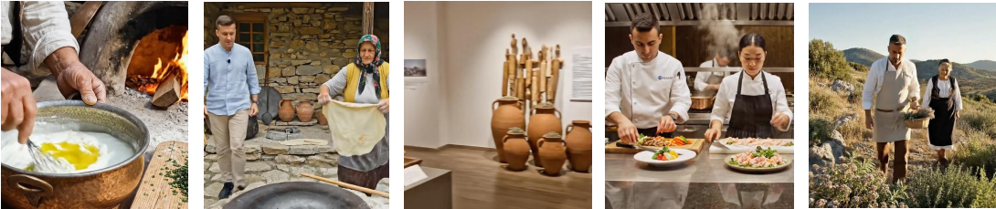
YURTİÇİ VE YURTDIŞI FAALİYET ÖNERİLERİ
Ustaların Sofrası
Yaşayan Tarifler
Lezzet Arşivi
Cross-Table
Uluslar. Şef
Ustaların Sofrası
Programı
Yaşayan Tarifler
Atölyesi
Ark of Flavors /
Lezzet Arşivi
Cross-Table
Collaborations
Uluslararası Şef
Ortak Sofra Menüsü
Farklı dönemlerin pişirme geleneklerinden ustaların aynı ocak etrafında birlikte pişirdiği bir şef ve topluluk mutfağı etkinliği. Tandır, sac ve ocak gibi geleneksel teknikler üzerinden ortak mutfak kültürünü görünür kılar.
Göç ve yerleşimle şekillenmiş yemeklerin tarif, pişirme tekniği ve kişisel anlatılar eşliğinde doğal ortamında kayıt altına alındığı bir saha çalışması. Aynı yemeğin farklı bölgesel varyasyonları belgelenerek tanıtım etkinliklerinde gösterilir.
Basın, kanaat önderleri ve kültür-sanat izleyicisine yönelik; dönemlere ait tariflerin, ürünlerin ve pişirme tekniklerinin kısa anlatılar ve tadımlar eşliğinde sunulduğu yaşayan bir mutfak hafızası sergi alanı (pop-up).
Farklı mutfak geleneklerinden şeflerin birlikte geliştirdiği tabaklar aracılığıyla mutfaklar arası etkileşimin çağdaş yorumlarla sunulduğu yurt içi ve yurt dışı restoran etkinliği.
Yabancı bir şefin bu coğrafyanın farklı mutfak geleneklerini yerinde deneyimlemesi ve "Ortak Sofra" temalı özgün bir menü oluşturması. Menü, mayıs döneminde şef lansmanıyla birlikte yurt içi ve yurt dışı tanıtım etkinliklerinde sunulur.

Slide 7
TEKNİK ÜRÜN EŞLEŞMESİ
Hamur Açma · Paylaşma · Dönüştürme
Hamur Tekniği
Sarma/ Dolma
Slow Cooking
Ateş/ Pişirme Tekniği
✔ Mantı · Börek · Baklava · Yufka · Pide — hepsi aynı kökten
✔ Evrensel ve anlaşılır
✔ El emeği ve teknik güçlü
✔ Paylaşım ve birlikte üretim
✔ İncelik, sabır, el emeği
✔ Aile ve paylaşım kültürü
✔ Ritüel ve gündelik kullanım
✔ Keşkek · Tandır · Uzun pişen yemekler
✔ Zaman, emek ve dönüşüm
✔ Kolektif üretim (özellikle keşkek)
✔ Derin hikâye gücü
✔ Kebap · Izgara · Tandır
✔ Güçlü ve evrensel
✔ Ustalık anlatısı
✔ Görsel olarak çok etkili

Slide 8
Örnek Yemek Anlatıları
Keskek
Helva
Baklava
Börek
Wheat & Meat Porridge
Semolina Helva
Baklava
Pastry
Düğün, bayram ve imece sofralarının vazgeçilmezi. Buğday ve etin saatlerce birlikte pişirilmesiyle hazırlanan bu yemek; toplu üretimin ve birlikte olmanın simgesidir. UNESCO somut olmayan kültürel miras listesinde yer almaktadır.
Yas, şükran ve kutlama sofralarında hazırlanan helva; paylaşımın ve dayanışmanın en köklü ifadelerinden biridir. Farklı dönemlerde farklı yorumlarla sofralara taşınmış, hafızanın tatlısıdır.
İnce yufka, fındık ya da fıstık ve şerbetin buluştuğu baklava; ustalık gerektiren ve kuşaktan kuşağa aktarılan bir pişirme geleneğinin ürünüdür. Hem bayramların hem özel konuklamaların sofra dilidir.
Yufka ve hamurun farklı iç malzemeleriyle buluştuğu börek; her bölgede, her dönemde farklı bir kimlik kazanmıştır. Gündelik mutfaktan şenlik sofrasına uzanan bu çeşitlilik, mutfağın uyarlama gücünü yansıtır.
Ritüel · Tören Mutfağı
Paylaşım · Hafıza
Ustalık · Aktarım
Gündelik · Dönüşüm
Mantı
Dolma
Pilav
Turkish Dumplings
Stuffed Leaves & Vegetables
Rice Pilaf
Göç yollarından sofralara taşınan mantı; hamurun içine sığan bir coğrafya hikâyesidir. Bölgeden bölgeye farklılaşan tarifiyle, mutfak mirasının nasıl yolculuk ettiğinin en güzel kanıtlarından biridir.
Yaprak, biber, patlıcan ya da kabağa sığan bir lezzet geleneği. Çeşitli kültürlerin aynı teknik etrafında ürettiği varyasyonlar, dolmayı ortak bir sofra dilinin en somut örneği yapar.
Yüzyıllar boyunca farklı pişirme teknikleri, malzemeler ve ritüellerle şekillenen pilav; sofranın sabit yıldızıdır. Gündelik öğünden tören sofrasına kadar her bağlamda anlam kazanır.
Göç · Yolculuk
Çeşitlilik · Ortak Dil
Süreklilik · Temel

Slide 9
Mesaj Önerileri
Sofrada Miras
"Sofra, birlikte olmanın en eski dilidir."
The table is the oldest language of togetherness.
"Paylaşılan miras, bugün sofrada yaşamaya devam eder."
Shared heritage lives on at the table.
"Geçmişten gelen, bugün pişen, yarına aktarılan."
From the past, cooked today, passed on tomorrow.

Slide 10
Uluslararası İletişim
Ana Kavramlar & Mesajlar
TÜRKÇE MESAJLAR
ENGLISH MESSAGES
"Sofra, birlikte olmanın en eski dilidir."
"Food connects people across time."
Diyalog · Paylaşım
Shared Table · Living Heritage
"Paylaşılan miras, bugün sofrada yaşamaya devam eder."
"Tradition lives through sharing."
Süreklilik · Aktarım
Culinary Traditions · Ritual
"Geçmişten gelen, bugün pişen, yarına aktarılan."
"Every dish is a reflection of skill, craft and time."
Arşiv · Dönüşüm
Culinary Mastery · Technique
Turkish cuisine is a shared heritage shaped over centuries — kept alive through rituals, techniques and traditions of the table.

Slide 11
Uluslararası Aktivasyon
Yurt Dışı Etkinlik & İletişim Stratejisi
Shared Table Dinner
Chef Collaboration
Uzun masa · Birlikte yemek
Yabancı şef + Türk şef
Farklı kültürlerden misafirlerin aynı uzun sofrada bir araya geldiği deneyimsel bir akşam yemeği. Hikaye değil — Deneyim: izlemek değil, dahil olmak.
Uluslararası şeflerle ortak menü geliştirme. Türk mutfağının teknik derinliğini global bir anlatıyla buluşturur.
Technique Demo
Ark of Flavors / Pop-up
Yufka açma · Közleme vb.
Yaşayan Mutfak Hafızası
Geleneksel tekniklerin canlı gösterimi. Seyirci değil, katılımcı. Her gösteri bir mutfak hafızasının aktarımıdır.
Dönemlere ait tariflerin, ürünlerin ve tekniklerin tadım ve kısa anlatılar eşliğinde sunulduğu seyyar sergi alanı.

Slide 12
TMH 2026 PAYDAŞLAR
DIŞ İŞLERİ BAKANLIĞI
Yurt Dışı Misyonlar
YEREL İDARELER
Valilikler, Belediyeler, Ticaret Odaları, Kalkınma Ajanasları, STKlar
Bakanlıklar
Gençlik ve Spor Bakanlığı, Milli Eğitim Bakanlığı
YÖK
Üniversitelelerin Gastronomi Bölümleri
Turizm Sektör Paydaşları
TUROB, TUROFED, TTYD, TURYID, TURES, Oteller, Restoranlar, Havayolları, Havalimanları
Özel Sektör
Gastronomi alanında faaliyet gösteren sektör paydaşları
İlgili Kurumlar
TRT, Hizmet İhracat Birlikleri, Tarım Kooperatifleri
Uluslararası Paydaşlar
Türk Dünyası, EIT, ISEDAK ve benzeri kurumlar,

Slide 13
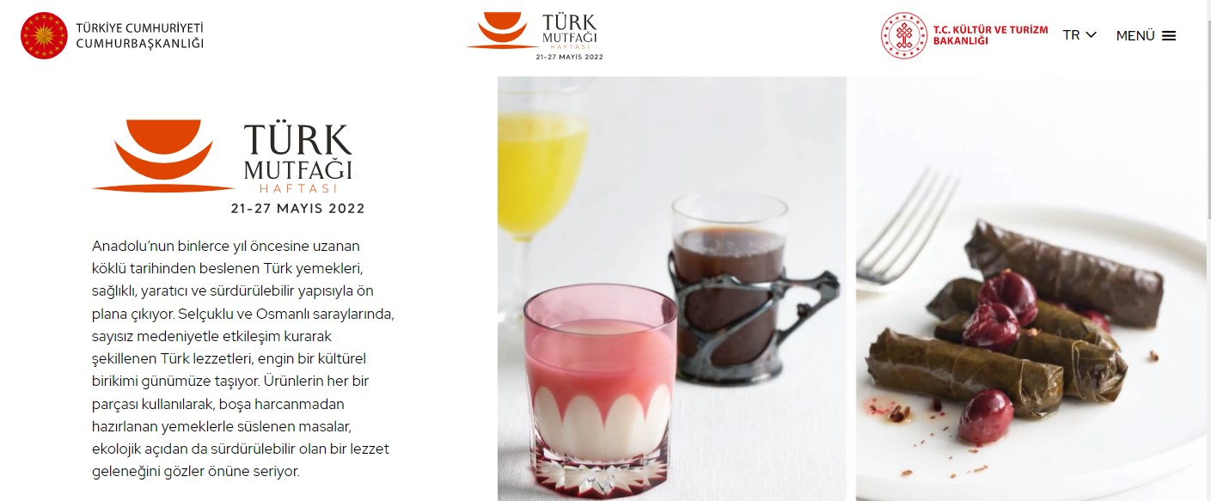
TÜRK MUTFAĞI HAFTASI WEB SİTESİ
Türk Mutfağı Haftası kapsamında bir internet sayfası hazırlanmıştır; sayfaya turkishcuisineweek.com ve adresinden erişim sağlanmaktadır.
Bu portalda yer alan içerik şeflere yol gösterecektir. Asırlık Tariflerle Türk Mutfağı Kitabı’ndan derlenen tariflerin ve bu tarifler için özel hazırlanan uygulama videolarının “Türk Mutfağı Akademisi” başlığı altında yer aldığı internet sayfası, Türk mutfağının zenginliğini, ünlü şef, akademisyen ve uzmanların katkılarıyla uluslararası alanda tanıtmaya katkı sağlayacaktır.
Türk Mutfağı Haftası öncesinde bu bölümde yer alan video ve içeriklerin etkinliklerde görev alacak mutfak personeli tarafından takip edilmesi beklenmektedir.

Slide 14
MATERYAL KULLANIMI
Haftaya özel olarak oluşturulan logo, roll-up, poster, sosyal medya paylaşımlarında kullanılacak hashtag’ler gibi tanıtım materyallerine de bu sayfadan (https://turkishcuisineweek.com/branding) erişim sağlanmaktadır.
Düzenlenecek etkinliklerde bu materyallerin kullanılması gerekmektedir.
Sosyal medyada hafta kapsamında kurum hesaplarından yapılacak paylaşımlarda bahse konu olan internet sitesine yönlendirme yapılmalıdır ve #turkishcuisineweek hashtag’i kullanılmalıdır.

Slide 15
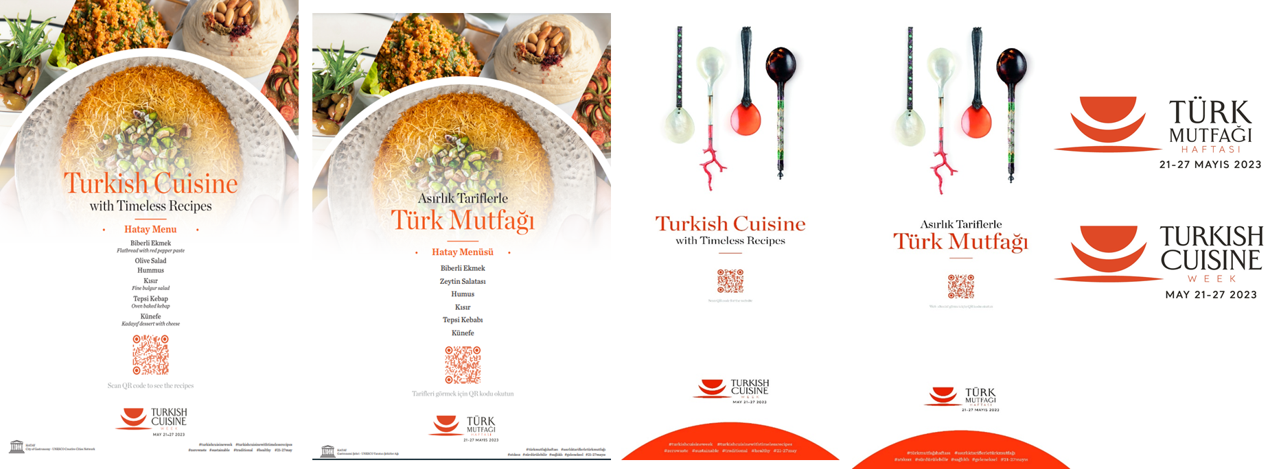
ÖRNEK GÖRSELLER
Görselleri indirmek için 8 Mayıs 2026’dan itibaren websitesini ziyaret edebilirsiniz. https://turkishcuisineweek.com/tr/markalasma
https://turkishcuisineweek.com/branding

Slide 16
HASHTAG KULLANIMI
TÜRKÇE HASHTAG’LER
İNGİLİZCE HASHTAG’LER
#türkmutfağıhaftası
#atıksız
#sürdürülebilir
#sağlıklı
#geleneksel
#asırlıktariflerletürkmutfağı
#21-27mayıs
#turkishcuisineweek
#zerowaste
#sustainable
#traditional
#healthy
#turkishcuisinewithtimelessrecipes
#21-27may

Slide 17
FAALİYETLERİN KAYDEDİLMESİ
Etkinlikler süresince ve sonrasında basın iletişimlerinde kullanılabilmesi için fotoğraf ve video çekimi yapılması önem taşımaktadır. Basın temsilcileri ile birlikte faaliyetler fotoğraflar ve videolar ile kayıt altına alınmalı ve ilgili birimler ile paylaşılmalıdır.

Slide 18
İş takvimi
 | Faaliyet | Durum | Sorumlu Kurum | Tamamlanma Tarihi
Hazırlık | Tema ve faaliyet onayı |  | TC Cumhurbaşkanlığı | Nisan 2026
 | Paydaşlara tema bilgilendirme yazılarının gönderilmesi |  | KTB, Dış İşleri Bakanlığı | Nisan 2026
 | Paydaşlar ve dış temsilcilikler için yönlendirici sunum hazırlanması |  | TGA | Nisan 2026
 | Büyükelçilikler ile online koordinasyon toplantısı gerçekleştirilmesi |  | Dış İşleri Bakanlığı, KTB, TGA | Nisan -Mayıs 2026
 | Akademi, dernek ve STK, marka paydaşları ile online koordinasyon toplantısı gerçekleştirilmesi |  | TGA, KTB | Nisan - Mayıs 2026
 | Belirlenen danışman şef ve akademisyenlerle temaya uygun ürünlerin /yemeklerin belirlenmesi |  | TGA, KTB, YÖK, MEB, STK’lar | Nisan 2026
 | Yıl içerisinde etkinliklerde kullanılmak üzere belirlenen temaya uygun çekim yapılması |  | TGA | Mayıs 2026
 | Temaya göre şef ve yabancı basın, kanaat önderi ağırlamalarının yapılması |  | TGA | Mayıs 2026 itibari ile tüm yıl

Slide 19
İş takvimi
 | Faaliyet | Durum | Sorumlu Kurum | Tamamlanma Tarihi
İletişim | Sosyal medya duyuruları (Yurt dışı, Yurt içi) |  | TGA, İletişim Başkanlığı | Mayıs
 | TurkishCuisineWeek web sayfasının güncellenmesi |  | TGA | Mayıs 2026
 | Slogan, logo, branding, key visual materyallerinin güncellenmesi |  | TGA | Mayıs 2026
Etkinlikler | Hedef ülkelerde basına ve tüketiciye yönelik etkinlikler |  | TGA, KTB | Mayıs- Haziran 2026
 | TGA’nın etkinlik düzenlediği hedef ülkeler dışındaki ülkelerde, Büyükelçiliklerimiz ev sahipliğinde davetler |  | Dış İşleri Bakanlığı | 21-27 Mayıs 2026

Slide 20
TÜRK MUTFAĞI HAFTASI KUTLU OLSUN!

